Slide 1
وضع اللاصق الطبي على الجرح
مقدم الهدف: مريم سعيد الخنبشي

Slide 2
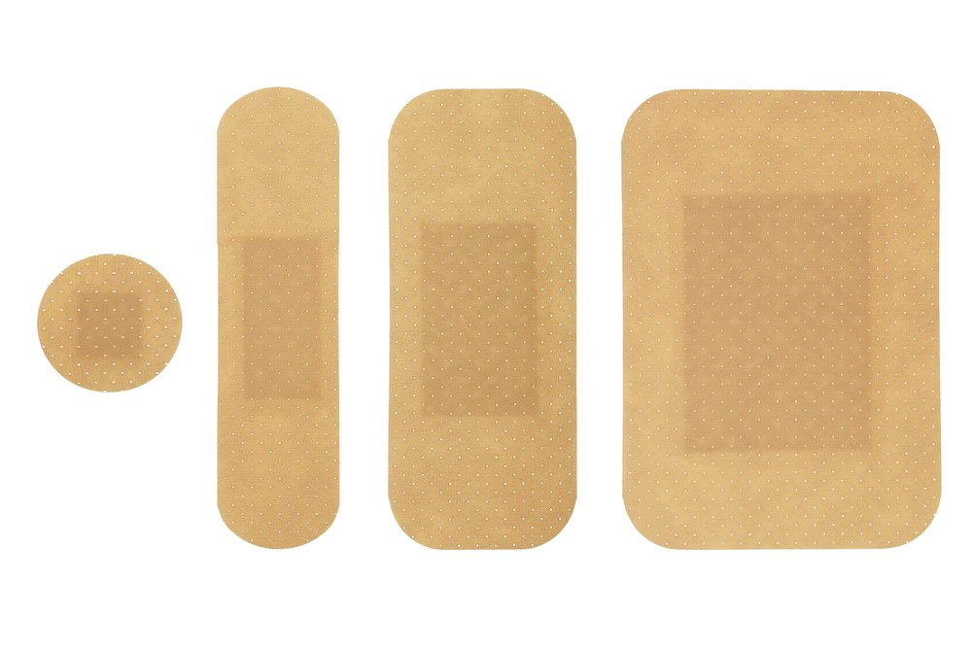
المراجعة:/ أ. جمعه شعيب | الإعداد : مريم سعيد الخنبشي | وضع اللاصق الطبي على الجرح | الهدف
الفئة العمرية:13-14 | مستوى الشدة: متوسطة | فئة الإعاقة : الاعاقة الذهنية | بيانات الهدف
حمد و خليفة اخوان دائما يتشاركان في ألعابهم و يحبون قضاء وقت ممتع في اللعب مع بعض في احدى الأيام حين كان خليفة و حمد يلعبان كرة القدم في حديقة منزلهم كانا يستمتعان باللعب و الجو الجميل فجأة سقط حمد على يده و ظهرت على يده جروح و بدأ الجرح يظهر دما قال خليفة انتظر سأنادي أمي حين جاءت الأم و شاهدت الجرح في يد حمد أحضرت لاصق و بعدما نظفت يده وضعت عليه لاصق ليحمي يده قال خليفة: ما هذا اللي وضعتيه على يد حمد يا أمي قالت الأم : هذا لاصق طبي نضعه عندما نصاب بجرح في يدنا او رجلنا أو أي مكان آخر و له أشكالا مختلفة قال حمد : شكرا لك يا أمي قالت الأم :عفوا يا حمد , و لكن انتبه في المرة القادمة عندما تلعب الأنشطة الصفية يعرف المعلم الطالب ما هو اللاصق الطبي , متى نضعه , أين نضعه , و ما هي فوائده احضار للطالب الأشكال المختلفة من اللاصق الطبي و تعريف الطالب عليها |  |  | كتاب الطالب

Slide 3
وضع اللاصق الطبي على الجرح | الهدف
انشطه مهارية | المكونات
الأنشطة الصفية تشغيل فيديو تعليمي عمل تدريب عملي للطالب لكيفية وضع اللاصق الطبي تدريب الطالب على وضع لاصق طبي في ورقة ( تحتوي على يد فيها جرح ). مثال في الشريحة التالية لإضافة المتعة ( يمكن للطالب تصميم رسومات مختلفة على اللاصق الطبي و عمل مسابقة لأفضل تصميم )
https://youtu.be/hs2lvrk5itk

Slide 4
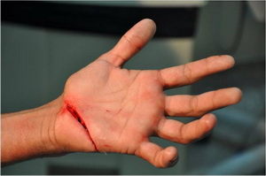

Slide 5
الحصة الدراسية: الهدف الرئيسي هو وضع اللاصق الطبي على الجرح أهداف أخرى: تدريب و تعليم الطالب متى , كيف , و أين يضع اللاصق الطبي: تنفيذ التمارين والأنشطة الصفية داخل الغرفة الصفية اجرائياً. عرض الفيديوهات التعليمي الخاص بتعليم الطفل وضع اللازق الطبي المسابقات و الألعاب أثناء الحصة الدراسية التدريب العملي النشاط الرياضي: توضع صور مقطعة في أظرف و تخبأ و ( تحتوي الصور على أمثلة للتطوع ) على كل مجموعة البحث عن ظرف و من ثم تركب الصورة و يعرض محتواها للطلبة ثم يناقشها المعلم مع الطلبة النشاط الفني: تصميم لواصق طبية بطريقة فنية و تدريب الطالب على كيفية الاستخدام الصحيح لها النشاط الموسيقى: عرض أغنية اذا وجدت | دليل للمعلم
طلب من الوالدين تدريب الطالب على وضع اللاصق الطبي في جالة تعرض الطالب لجرح | الواجب المنزلي
- | تمارين الكترونية
متوسط : يدرك الطالب ما هو اللاصق الطبي جيد: يدرك الطالب متى و أين يستخدم اللاصق الطبي مرتفع: يدرك الطالب ما هو اللاصق الطبي , و يستطيع استخدامه بالشكل و المكان الصحيح | التقييم

